Slide 1
ČÍNA

Slide 2
ČÍNA V 19. STOROČÍ
Úpadok centrálnej cisárskej moci
Tchajpchinské povstanie (1851-1864)- veľká rovnosť - nenávisť voči dynastii Mandžuov,
Vyústenie- do občianskej vojny
Obchod – nemali záujem, ale bola lákavá pre západoeurópskej krajiny
Obchod s ópiom ( prísne kontrolovaný prístav Kanton)

Slide 3
Obchod s ópiom- ópiové vojny ( 1839-1860)-boli tri
Príčina: Veľká Británia mala záujem o obchod s ópiom, lenže Čína zakázala dovoz
Výsledok: Čína prehrala
Storočie zmlúv- medzi čínou a VB, USA a Ruskom ( 843-1943)- nerovnoprávny zmluvný systém

Slide 4
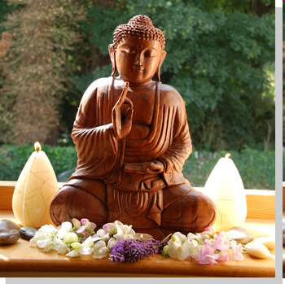
Čchinská reštaurácia ( neúspech)
Samoposilňovanie – základ čínskeho učenia
Povstanie boxerov- 1900, I- che- tchuan
výsledok : (potlačené cisárovná Cchi-si)

Slide 5
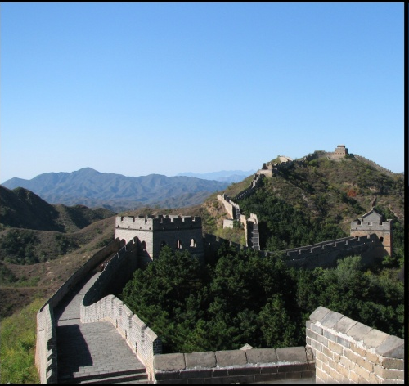
Veľký čínsky múr

Slide 6
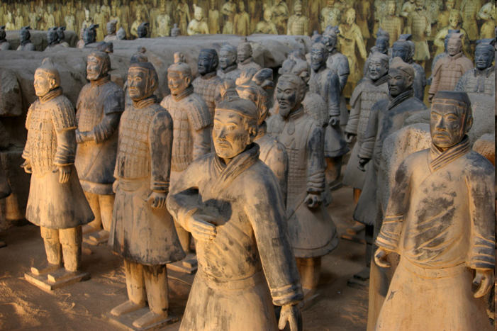
Terakotová armáda

Slide 7
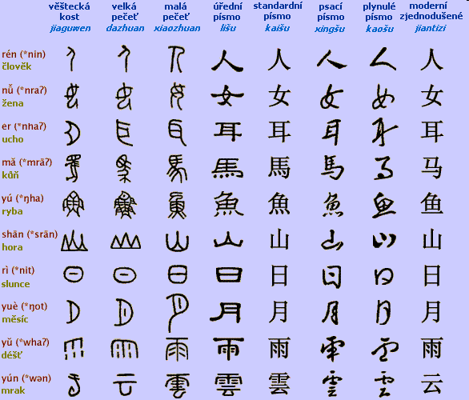
Čínske písmo

